Slide 2
Andrés Camino
Rediamerica Telecom
Guayaquil-Ecuador

Slide 3
Quienes somos
Somos una empresa 100% especializada en el campo de las telecomunicaciones y networking. Nos hemos enfocado en la integración de soluciones para transmisión de voz, datos y video a través de radios de microondas
Nuestros Servicios
Enlaces Corporativos
Análisis de Redes LAN/WAN
Soluciones de Telecomunicaciones Inalámbricas y Networking
Proveedor de Internet, y Telefonía IP

Slide 4
Como sabemos, cada día los requerimientos de Internet son más grandes.
Los usuarios cada vez demandan y utilizan mucho más:
-Descarga de contenido
-Aplicaciones de video
-Aplicaciones de juegos
-Aplicaciones de voz

Slide 5
Esto hace que cada vez se utilice demandas más grandes de Internet, lo cual es inverso al crecimiento económico, ya que vemos cada día más compañías que bajan los precios por un Internet con equipos de mala calidad, ofrecidos por la competencia al gran mercado de Proveedores de Servicio (ISP´s) del medio.
Seamos sinceros, las cosas buenas como por ejemplo un buen servicio tiene su costo, por ende un valor tangible.

Slide 6
COSTO NO ES IGUAL A VALOR sin embargo EL COSTO DE NUESTROS SERVICIOS SON INFERIORES AL VALOR DE NUESTROS SERVICIOS…explicaremos esto luego.
Es por eso que hemos desarrollado una solución a ciertos inconvenientes, como es de la demanda cada vez mayor de ancho de banda, sin que en realidad se tenga que aumentar los costos de Internet como ISP.

Slide 7
Nuestra solución se llama ANYWHERE Internet Wi-Fi
Tenemos diferentes planes:
Residencial
Corporativo (usualmente WISP)
PYMES
Prepago

Slide 8
Dónde entran las fortalezas de Mikrotik en nuestro proyecto?
Firewall
Routing
Queues
User Manager
HotSpot
Web-Proxy
Scripting

Slide 9
El propósito de ANYWHERE es aumentar el ancho de banda de manera interna, lo cual a su vez genera un aumento de ancho de banda a consumidores finales, que se ven beneficiados por los distintos servicios que podemos ofrecer.

Slide 10
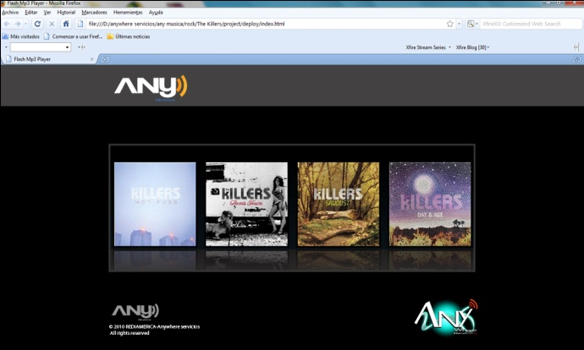
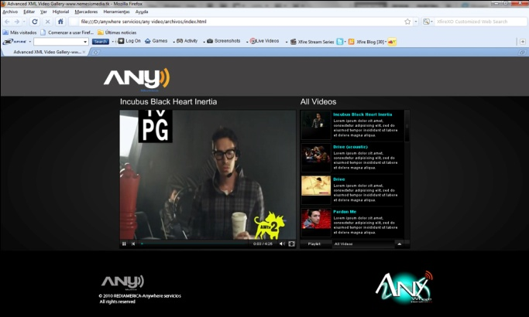
Dentro de nuestros servicios se encuentran:
Servicios de Música
Servicios de Video
Servicios de Telefonía
Y próximamente :
Servicios de Video conferencia
Chat
Streaming de video: Live

Slide 11
En otras palabras, estamos creando un OCEANO AZUL … (Múltiples Servicios tendiendo a Tera Play). Marcar diferencias de nuestro servicio con nuestros competidores, es nuestro principal objetivo, y Mikrotik nos da las herramientas para desarrollarlo y ponerlo en marcha….HURRAS POR MIKROTIK!!

Slide 12
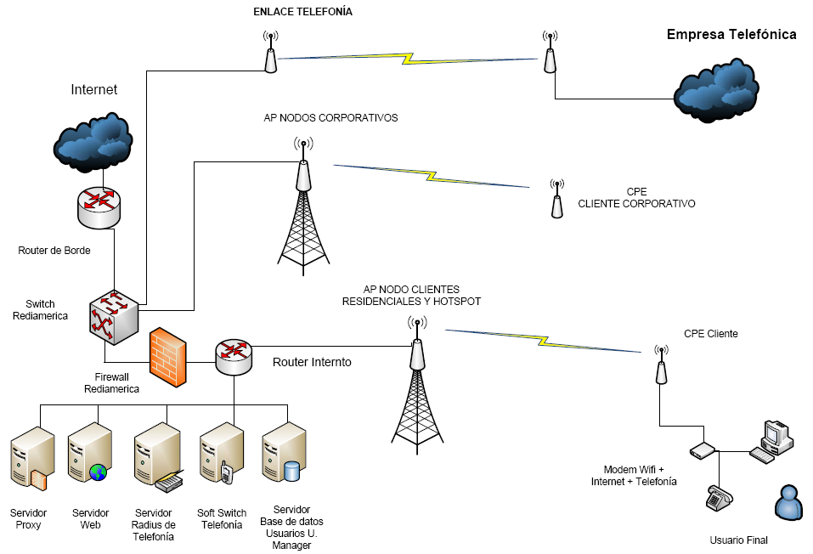
Estructura de la Red

Slide 13
Funcionalidades de los equipos
Router de Borde
El router utilizado es un RB1000 de borde posee configuraciones en el firewall y rutas como:
Anti-DOS
Reglas para “Antivirus”
Permiso de consumo para redes definidas
Reglas de Subnetting para los clientes corporativos
Reglas de ruteo estático para llegar a las redes Internas (Necesario para poder utilizar el DNS Server interno para clientes Corporativo, PYMES y Residencial)

Slide 15
Switch Cisco L3
Como switch se está utilizando un Cisco 3750 por la buena cantidad de puertos está realizando una función importante
VLANS hacia los clientes
Rutea el tráfico destinado a la dirección IP de los servidores de voz por medio del enlace hacia la compañía Telefónica, y el tráfico destinado a Internet e Intranet hacia el Router de borde. Los clientes pertenecientes al sistema prepago utilizan el mismo Router Interno para la comunicación en la Intranet.

Slide 16
Router Interno
El Router Interno que cumple con las funciones necesarias para el consumo de tráfico para Intranet es un RB493AH.
Este Router realiza las siguientes funciones:
Servidor DNS (Entradas estáticas para nuestro servidor Web)
Reglas de filtro (Anti DOS, Anti “Virus”)
Reglas de Nat (Intranet)

Slide 18
Servidor Web Servidor Apache que permite manejar las aplicaciones de música y videos.

Slide 19
Servidor Radius (USER MANAGER)
Otra herramienta más de Mikrotik, este servidor Radius, es muy amigable y fácil de usar. Posee parámetros de configuración de cuentas y es aquí donde se ponen las limitaciones de velocidad para los diferentes tipos de tarjetas para los clientes de Prepago

Slide 20
Servidor de Telefonía
Proxy Registrar y Radius de telefonía donde se crean las cuentas con los números telefónicos asignados por la compañía de Telefonía y los saldos que manejan las cuentas telefónicas como su modo de facturación.
Servidor Proxy
Web-Proxy de Mikrotik, muy fácil de configurar y de administrar!!

Slide 22
Enlaces Punto a Punto para nuestros Nodos
Enlaces Mikrotik con configuración N-Streme. Este protocolo creado por Mikrotik permite el tráfico de datos muy alto debido a que posee una cabecera muy pequeña dentro de los frames en las conexiones, y no da límites ni degradación de velocidad de protocolo para enlaces de grandes distancias…OTRAS HURRAS PARA MIKROTIK!!

Slide 23
Enlaces PtMtp para Clientes Corporativo, PYMES y Residenciales
Estos equipos por lo general son RB411AH del lado del cliente, y dependiendo del la cantidad de Radiobases conectadas al Multipunto podemos estar utilizando RB433AH, RB600 o RB800 debido a su gran procesamiento y realiza.
Funciones de la Radiobase PtMtp:
Address List: Se generan las relaciones de planes 8:1, 4:1, 2:1 y 1:1
Reglas de Mangle: Estas permiten discernir el tráfico de voz, intranet e intranet, a la vez estos marcados van a ser utilizados por las colas para las limitaciones
Queues: Esto se divide en 2 partes en el tipo de encolamiento el cual utilizamos PCQ y en colas de árbol donde se especifican los diferentes anchos de banda asignados a los marcados realizados en el Mangle.
Anti-DOS
Reglas para “Antivirus”
Permiso de consumo para redes definidas
Reglas de NAT

Slide 26
El punto muy importante del lado del cliente es que las Radiobases cumplen estas funciones:
Reglas de Mangle: Estas permiten discernir el tráfico de voz, intranet e intranet, a la vez estos marcados van a ser utilizados por las colas para las limitaciones
Queues: Esto se divide en 2 partes en el tipo de encolamiento el cual utilizamos PCQ y en colas de árbol donde se especifican los diferentes anchos de banda asignados a los marcados realizados en el Mangle.

Slide 29
Explicación del servicio:
Los clientes contratan por un 512k: de los cuales reciben 512k de Internet, 1Mega de Intranet, y 1 Mega de VoIP.
Estos servicios, y los próximos a implementar, generan la gran diferencia de nuestra calidad con la calidad de nuestros competidores, haciendo que nuestro Internet de 512k sea muy superior a cualquier otro servicio de 512k de otros proveedores, y por supuesto tenemos un valor agregado que permite que nuestros precios de igual manera no tengan que pelear por el más bajo margen de rentabilidad…una vez mas…EL VALOR DE NUESTROS SERVICIOS SUPERAN A LOS COSTOS DE NUESTROS SERVICIOS….Recuerdan??

Slide 30
Muchos de nuestros clientes corporativos son WISP…y por supuesto nuestras recomendaciones son los productos de Mikrotik! Por su fortaleza en networking, wireless y por supuesto por nuestra experiencia para dar soporte en redes con mucho tráfico.
Como es casi un estándar en nuestro medio…Mikrotik es utilizado por una gran cantidad de ISPs, y cuando ellos deciden cambiarse de proveedor para obtener nuestro servicio ANYWHERE!, podemos ver muchas falencias en su red, y tenemos que implementar un esquema estándar que hemos realizado para ISPs (con los cuales obtenemos muy buenos resultados) y se hace bastante laborioso realizarlo para configurar 300 cuentas de clientes ciertas veces….un trabajo muy pesado realizarlo a mano no?...pero otra vez Mikrotik va al rescate con su herramienta de Scripting!!

Slide 31
Scripting:
Scripts para crear address list: Estos scripts se pueden correr desde los equipos mikrotik del cliente, simplemente se trabajan bajo los parametros de usuarios de clients
Scripts para mangles: Para marcar los diferentes tipos de contenidos…ya que ellos al ser proveedores también de nuestro ANYWHERE también deben aplicar QoS a sus clientes
Scripts para queues: Así mismo tenemos scripts para colas y cambiar los parámetros en los scripts es mucho más fácil que ingresar las configuraciones a mano cierto??
Scripts para usuarios hotspot: muchos de los clientes les gusta mostrar propaganda de promociones y que mejor manera de hacerlo en la web antes de que cada usuario se logee, pero muchas veces es sólo para eso así que no hay necesidad de perfiles de usuario en un servidor Radius, y tampoco queremos ingresar usuario por usuario a mano cierto?. Que mejor manera que hacerlo con un archivo notepad e importar esa información a los usuarios de HotSpot en Mikrotik

Slide 33
Preguntas??

